Slide 1
Algoritmos e Lógica de Programação I

Slide 2

Unidade 01 Conceitos Iniciais
Prof. Rogério Napoleão Júnior

Slide 3
Há infinitas possibilidades de resolver um mesmo problema.
Autor Desconhecido

Slide 4
Introdução
O que é um algoritmo?
Sequência finita de instruções para resolução de um problema.
Na computação
Corresponde em transformar dados de entrada em um conjunto de dados de saída por meio de instruções computacionais.
Exemplos de algoritmos
Receita para fazer um bolo
Cortar uma grama
Calcular a média entre dois valores
Calcular percentual de desconto de uma venda

Slide 5
A importância do algoritmo
Independe de linguagem
Independente da linguagem o algoritmo mostrará os procedimentos necessários para resolução de uma tarefa lógica.
Lógica das máquinas
A partir da linguagem de programação as máquinas executam os algoritmos.
Algoritmo como conhecimento básico
Grandes gênios como Steve Jobs, Bill Gates aprenderam algoritmos.

Slide 6
Exemplo de Algoritmo
Construir um algoritmo para uma pessoa cortar a grama de um jardim
Por onde começar?
Qual a principal tarefa a ser cumprida?
O que é preciso para realizar a tarefa?
São necessários objetos e/ou ferramentas?
O ambiente é adequado?
Estado Inicial
Entrada: grama longa, cortador de grama elétrico, ancinho
Estado Final
Saída: grama curta

Slide 7
Exemplo de Algoritmo - Continuação
Como fazer? – Passo a passo
Pegar o cortador de grama elétrico
Ligar na tomada
Ligar o cortador
Passar na grama
Desligar o cortador
Desligar o cortador da tomada
Pegar o ancinho
Varrer a grama cortada com ancinho
Dispensar a grama cortada
Guardar as ferramentas
Importante
Há infinitas possibilidades de resolver um mesmo problema!

Slide 8
Formas de representação de algoritmos
Descrição narrativa (não recomendado)
Fluxograma
Linguagem de Programação
Pseudocódigo

Slide 9
Algoritmos – Descrição Narrativa
Uso de linguagem natural para explicar o passo a passo
Dúvidas na interpretação
Ambiguidades
Grandes chances de distorção na execução
Não recomendado

Slide 10
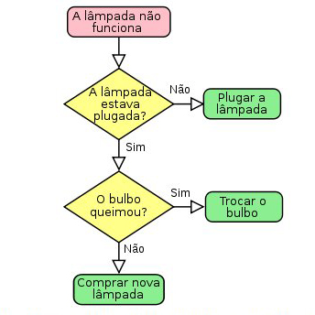
Algoritmos – Fluxograma
Utiliza-se de figurais visuais para descrever o passo a passo
Torna-se inviável para algoritmos grandes
Bom para pequenas instruções

Slide 11
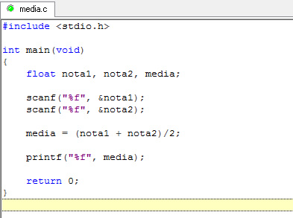
Algoritmos – Linguagem de Programação
Linguagem utiliziada para que os desenvolvedores de software criem programas
O próprio código fonte é um algoritmo
Serão executados por máquinas/computadores

Slide 12
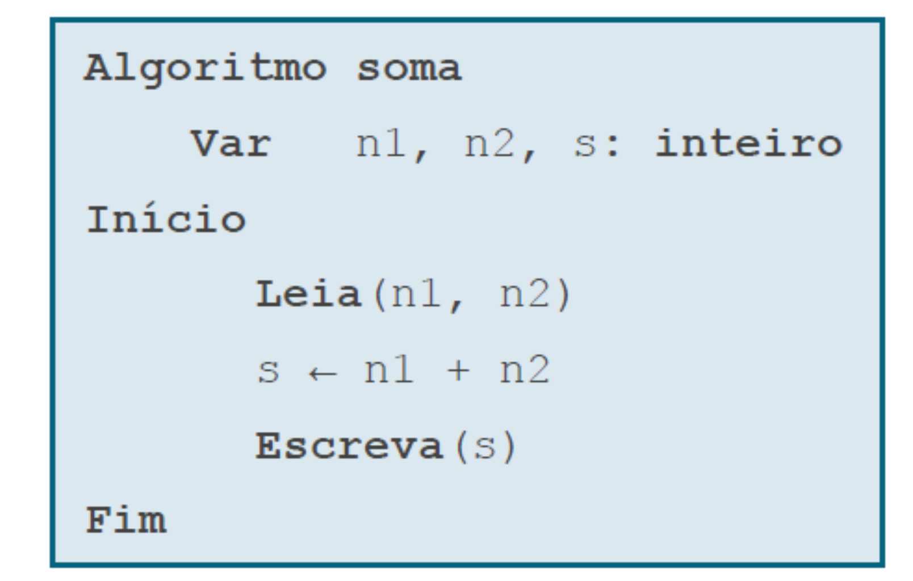
Algoritmos – Pseudocódigo
Conhecido também por Portugol ou Português Estruturado
Fácil tradução para linguagem de máquina
Cria soluções computacionais independente de linguagem

Slide 13
Unidade 01 Variáveis
Prof. Rogério Napoleão Júnior

Slide 14
Variáveis
São valores que variam ao longo do tempo
Permite armazenar e acessar uma informação
Os valores ficam armazenados em memória
Auxiliam na execução do algoritmo
Toda variável possui: um TIPO e um IDENTIFICADOR (nome)

Slide 15
Variáveis
Para melhor entendimento do algoritmo as variáveis têm nomes e tipos que estão ligados a sua função:
Variável: Idade
Valor: 20
40
10
27
20
Oi
20
TEMPO
Idade
Idade
Idade
X

Slide 16
Nomeando Variáveis
Nunca começam com números;
Geralmente começam com uma letra ou underline;
Pode conter números, exceto no início;
Não admite espaços;
Não admite caracteres especiais;
Não podem ser iguais a palavras reservadas (palavras utilizadas na linguagem)

Slide 17
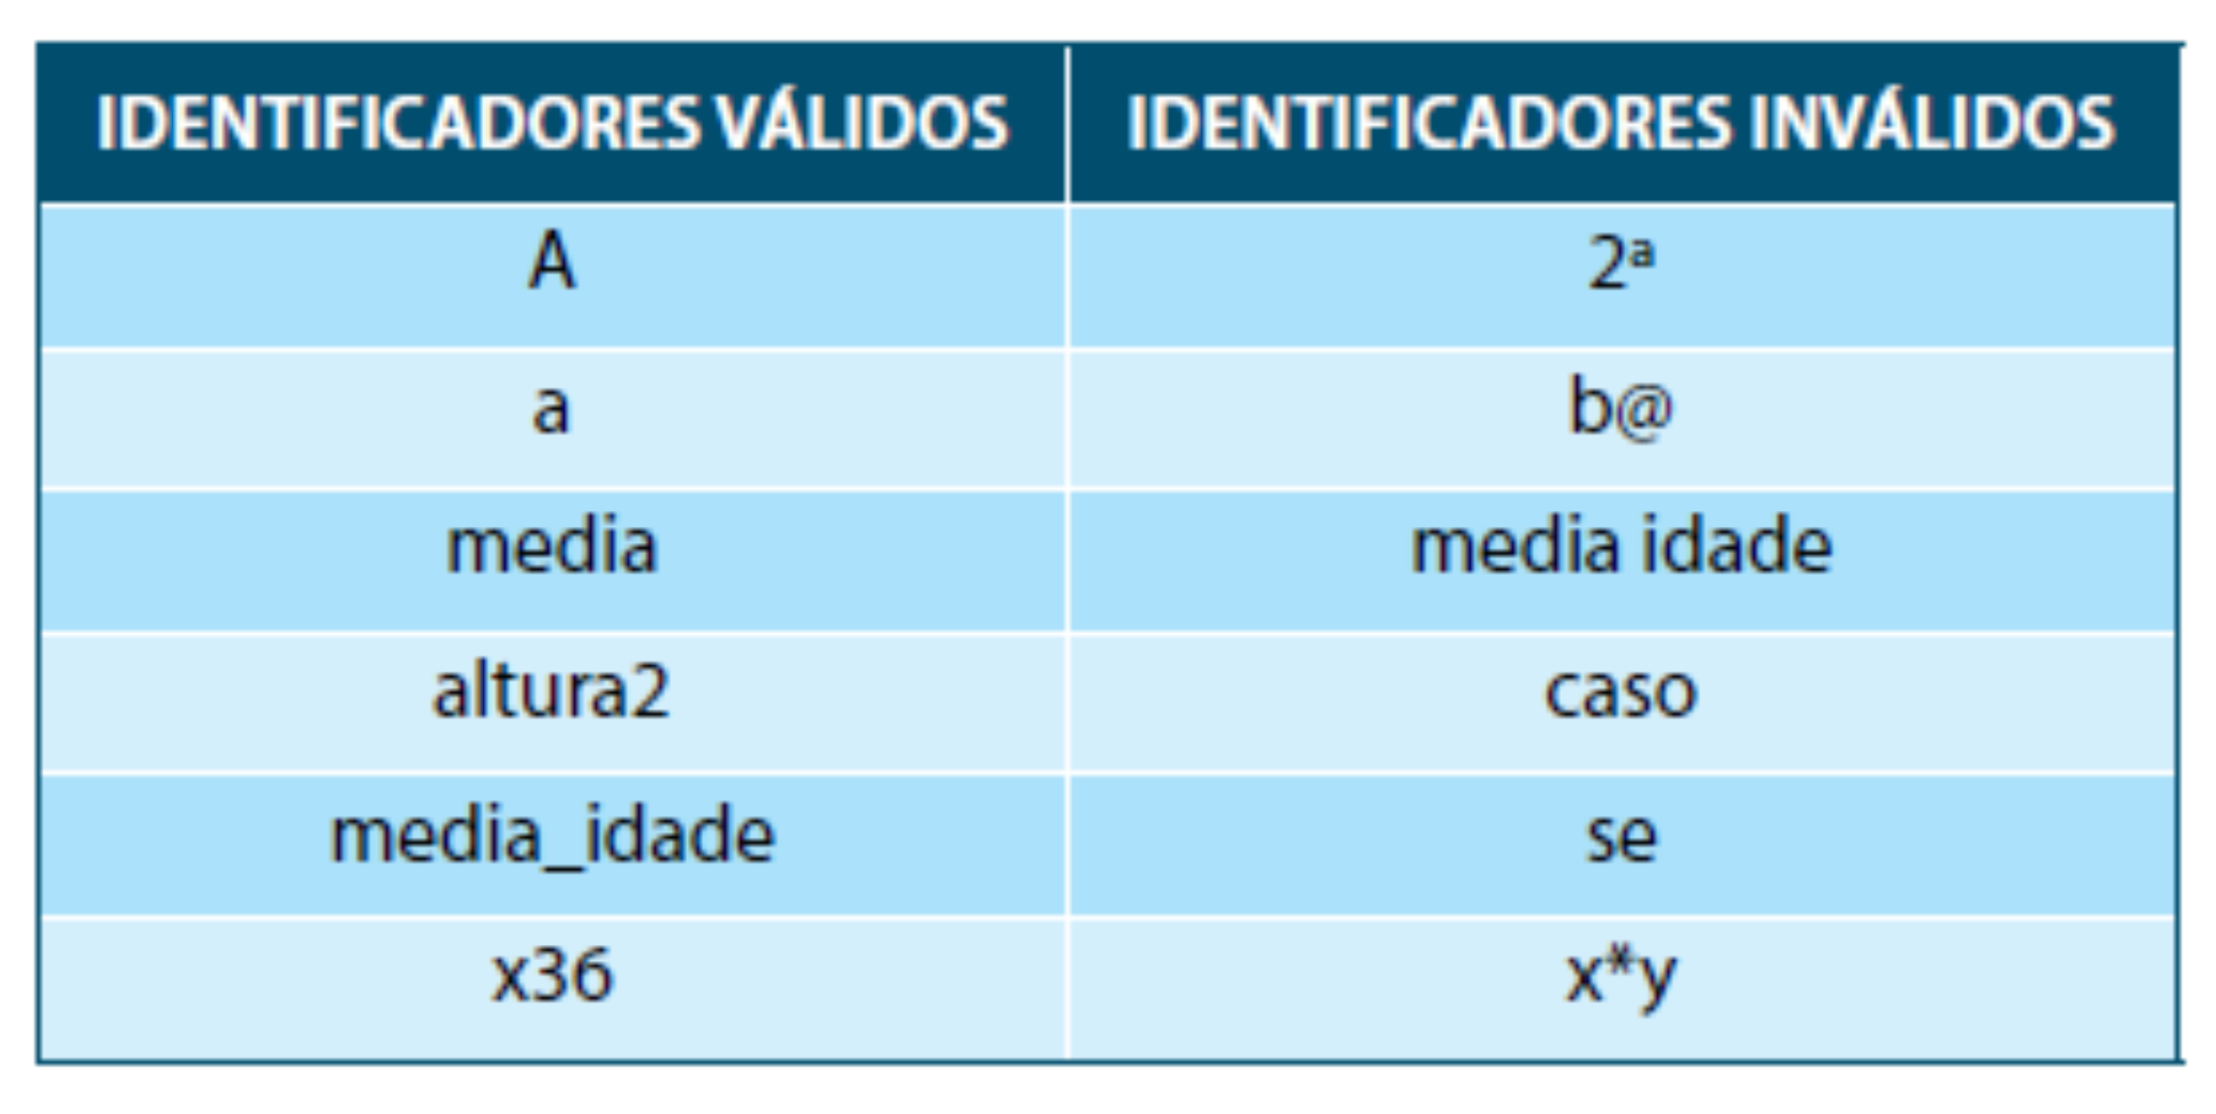
Nomeando Variáveis
Exemplos:

Slide 18
Tipos de Variáveis
Os tipos são definidos a partir do conteúdo que se deve armazenar
Para armazenar números inteiros, sem casas decimais, utiliza-se o tipo inteiro
Para armazenar números reais, com casas decimais, utiliza-se os tipos real ou flutuante
Para armazenar uma ou mais letras, utiliza-se o tipo caractere
Para armazenar um valor “verdadeiro” ou “falso” utiliza-se o tipo booleano ou lógico

Slide 19
Constantes
São valores que nunca se alteram ao longo da execução do algoritmo.
São descritas como variáveis, incluindo a palavra constante antes do tipo
Exemplos:
A constante pi
Para realizar cálculos trigonométricos, admite-se que o valor de Pi seja 3,1416…
Valor percentual
Imagine uma aplicação que concede desconto de 5% para quem compra a vista
Pode-se criar uma constante chamada desocnto e atribuir o valor 5

Slide 20
Unidade 01 Expressões
Prof. Rogério Napoleão Júnior

Slide 21
Expressões
São fórmular matemáticas que efetuam cálculos.
Podem ser de três tipos:
Expressões aritméticas
Exemplo: adição, substração, …
Expressões relacionais
Exemplo: comparação de igualdade
Expressões lógicas
Exemplo: conjunção lógica

Slide 22
Expressões Aritméticas
Apresentam um resultado númerico como resultado
Forma de realizar cálculos com números inteiros e reais.
Manipular valores por meio de operadores matemáticos.
Operações básicas: adição, subtração, multiplicação, divisão
Operadores utilizados: + - * /

Slide 23
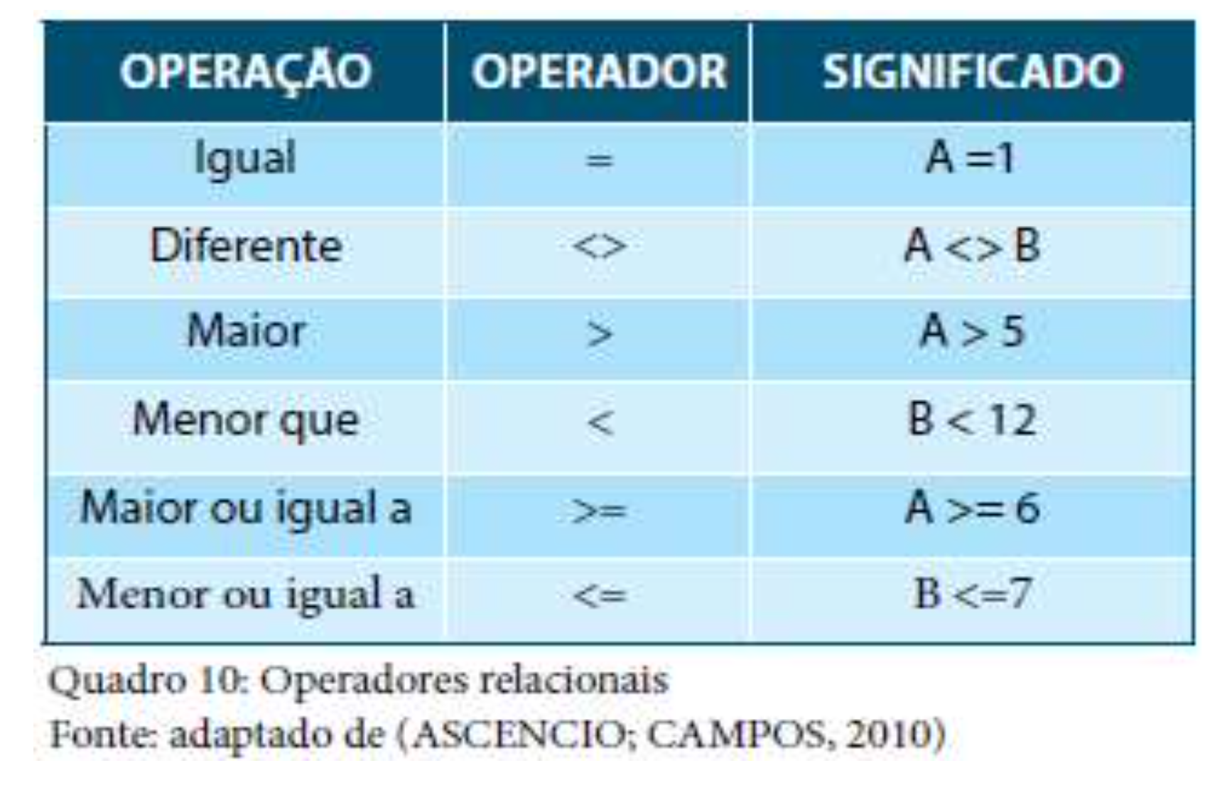
Expressões Relacionais
Compreendem a comparação entre dois valores.

Slide 24
Expressões Lógicas
Operações Lógicas:
Negação: Inversão lógica (nao), símbolo ! ou ¬ ou “NÃO”
Conjunção: Operação e lógica, símbolo && ou ^ ou “E”
Disjunção: Operação ou lógica, símbolo || ou v ou “OU”

Slide 25
Operações Lógicas - Exemplo
Negação
p = “O Brasil é hexacampeão”
!p = “O Brasil NÃO é hexacampeão”
Conjução – Operação lógica E
p = “Trouxe ovos”
q = “Trouxe leite”
p && q = “Trouxe ovos e leite”
Disjunção – Operação lógica OU
p = “Trouxe suco”
q = “Trouxe refrigerante”
p v q = “Trouxe suco ou trouxe refrigerante

Slide 26
Prioridade e procedência entre operações
Operações Aritméticas
1 – Parênteses – dentro para fora
2 – Potencialização e Radiciação
3 – Multiplicação e Divisão
4 – Soma e Subtração
Operações Lógicas (booleanas)
1 – Parenteses – dentro para for a
2 – Inversão
3 – Conjução
4 - Disjunção

Slide 27
Funções Intrínsecas
Funcionalidades prontas, que se pode utilizar de maneira direta
Não é preciso entender o funcionamento (caixa preta)
Geralmente funções matemáticas
Exemplos
SQRT ou RAIZQ
POW ou EXP
ABS
COS
SIN ou SEN

Slide 28
Unidade 01 Atribuição
Prof. Rogério Napoleão Júnior

Slide 29
Atribuição
Operação para armazenar ou alterar o conteúdo de uma variável
Símbolo em pseudocódigo
<-
←
Outros símbolos
= (linguagem C)
:= (linguagem Pascal)
Sintaxe (Lê-se “variável recebe valor”)
<variavel> ← <valor>

Slide 30
Atribuição - Exemplos
peso ← 50.5
num1 ← 10
centimetros ← metros * 100
area ← 3.14 * Rˆ2
nome ← “Rogerio”
flag ← falso

